Slide 1
МАОУ «СКОШ для учащихся с ОВЗ»
ПРОЕКТ
«НАША КЛУМБА»
Нерослова Е.В.
Кунгур, 2022
Notes:
Оригинальные шаблоны для презентаций: https://presentation-creation.ru/powerpoint-templates.html
Бесплатно и без регистрации.

Slide 2
Цель проекта:
Благоустроить и озеленить цветочную клумбу,
используя элементы ландшафтного дизайна.

Slide 3
Задачи проекта:
1
Изучить опыт по созданию клумб;
2
Обследовать состояние участка;
3
Разработать эскиз клумбы;
4
Произвести расчеты, составить смету;
5
Осуществить задуманное на практике.

Slide 4
Планируемые результаты:
1. Разноцветие школьной клумбы.
2. Повышение экологической культуры учащихся.
3. Расширение видового разнообразия растений на пришкольном участке.
4. Расширение представления о некоторых профессиях (цветовод, озеленитель, флорист).
5. Приобретение опыта работы в коллективе, выполнение общего для всех дела.

Slide 5
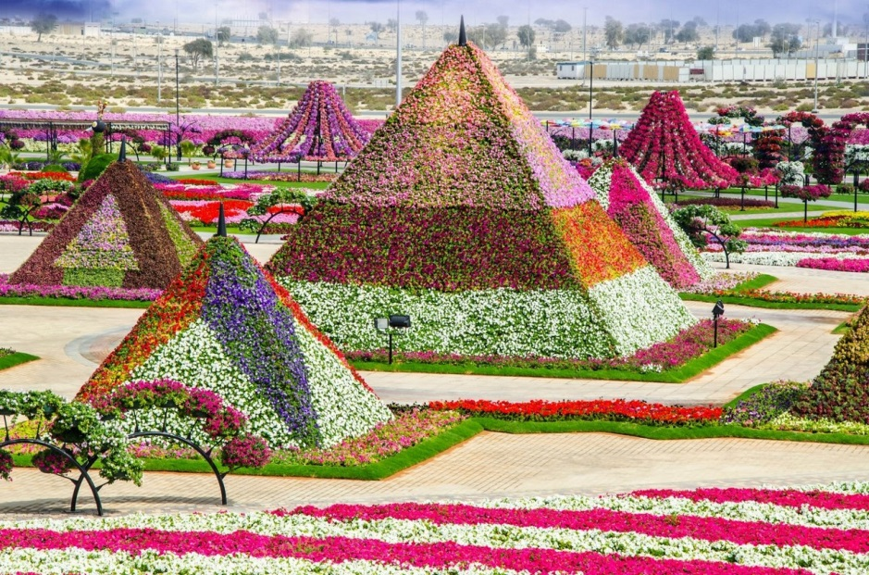
Клумбы разных стран
ЕГИПЕТ

Slide 6
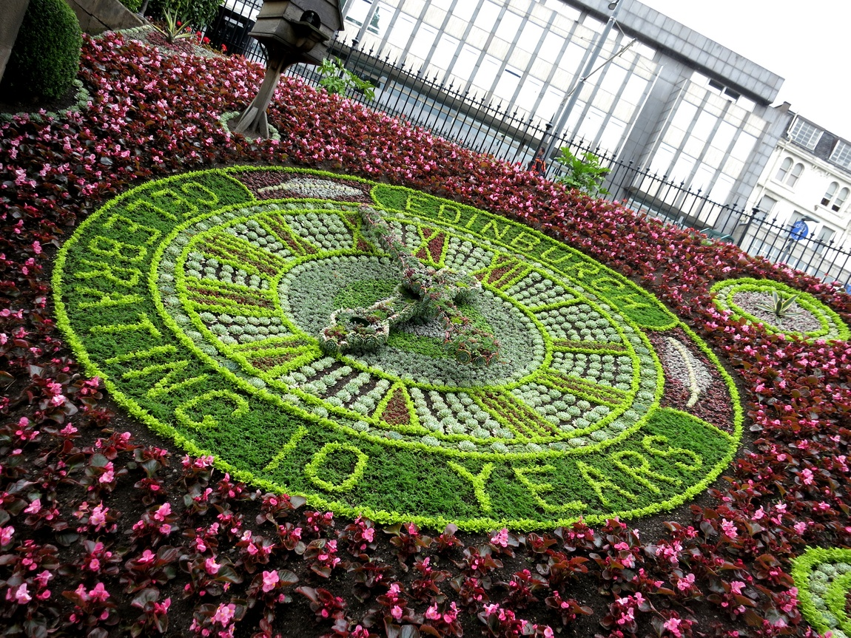
Клумбы разных стран
АНГЛИЯ

Slide 7
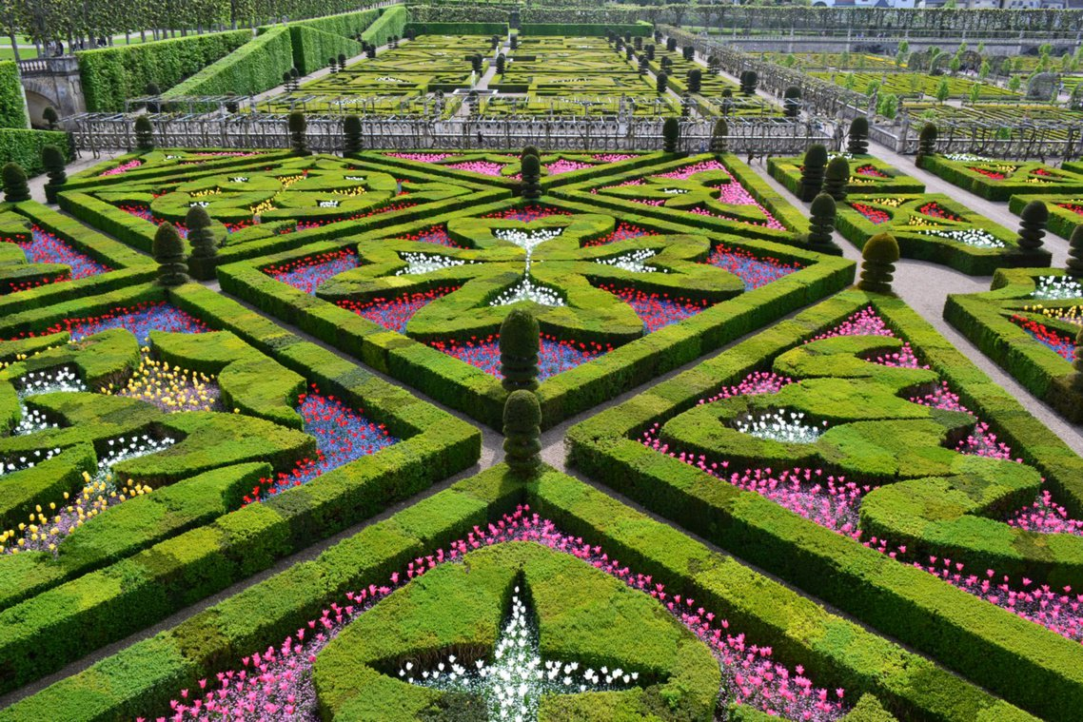
Клумбы разных стран
ФРАНЦИЯ

Slide 8
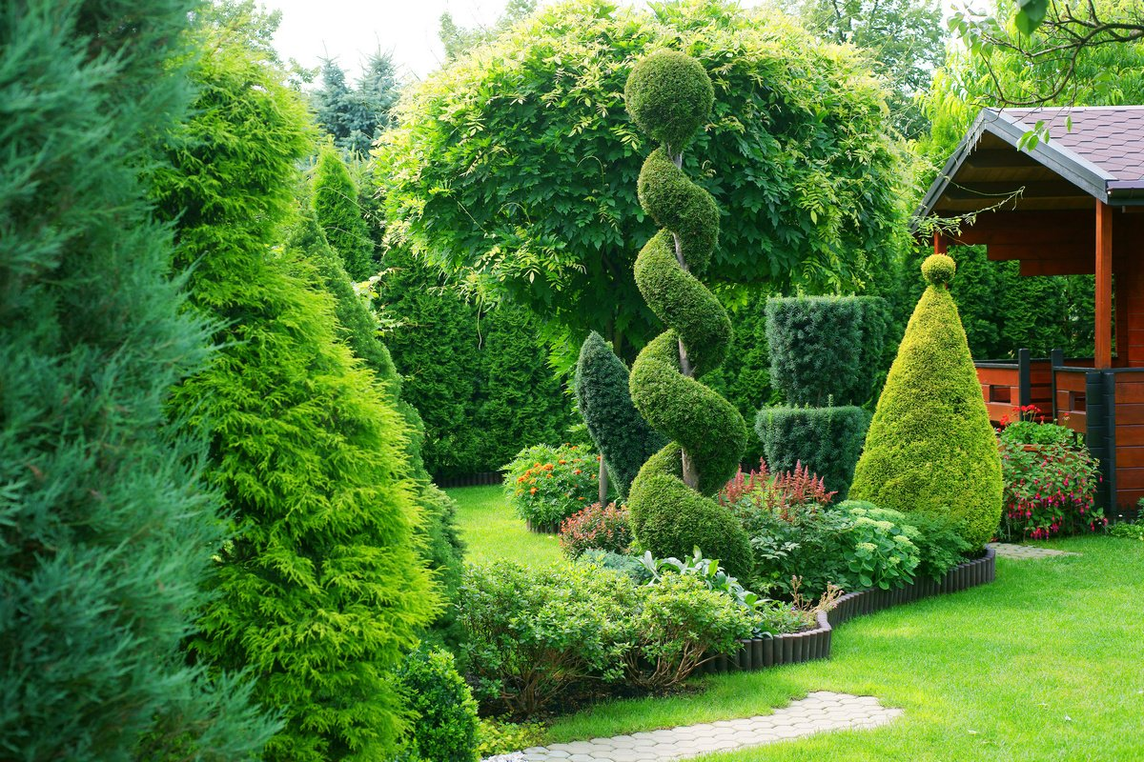
Экосад это сад, который находится в гармонии с природой

Slide 9
Социологический опрос
Вопрос 1. Нравится ли вам когда вокруг зданий города клумбы, а не бурьян?
Да – 44 человека; Нет – 0 человек.
Вопрос 2. Считаете ли вы, что пришкольная территория нуждается в благоустройстве?
Да – 44; Нет - 0
Вопрос 3. Способствует ли ландшафтный дизайн пришкольной территории экологическому воспитанию учащихся школы?
Да – 40; Нет - 4
Вопрос 4. Готовы ли вы содействовать улучшению пришкольной территории?
Да - 23; Нет - 21

Slide 10
Этапы проекта
Организационно-подготовительный этап
Разработка эскизов будущей клумбы и выбор варианта
Измерить школьную территорию, вычертить план клумбы
Нарисовать эскиз клумбы и отдельных элементов
Подбор растений для клумбы

Slide 11
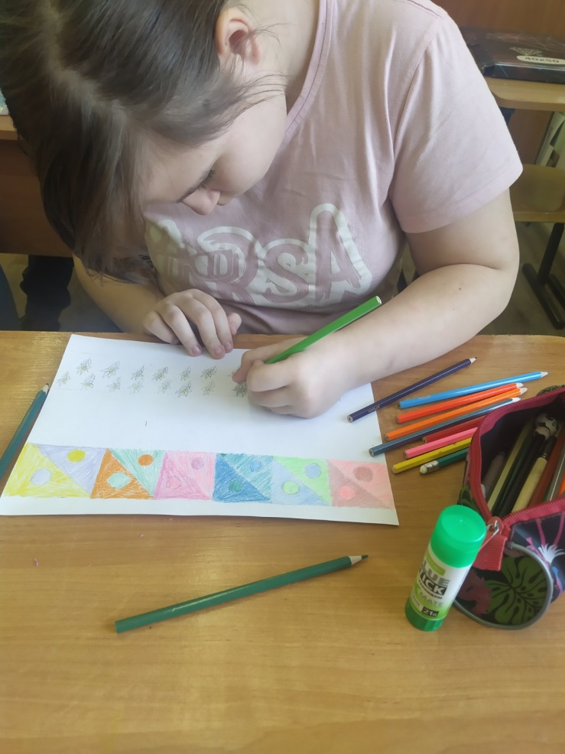
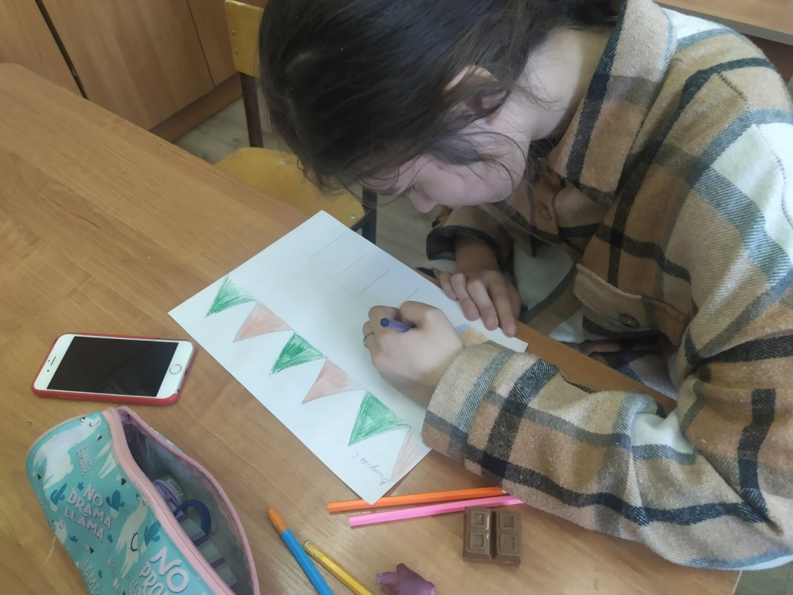

Slide 12
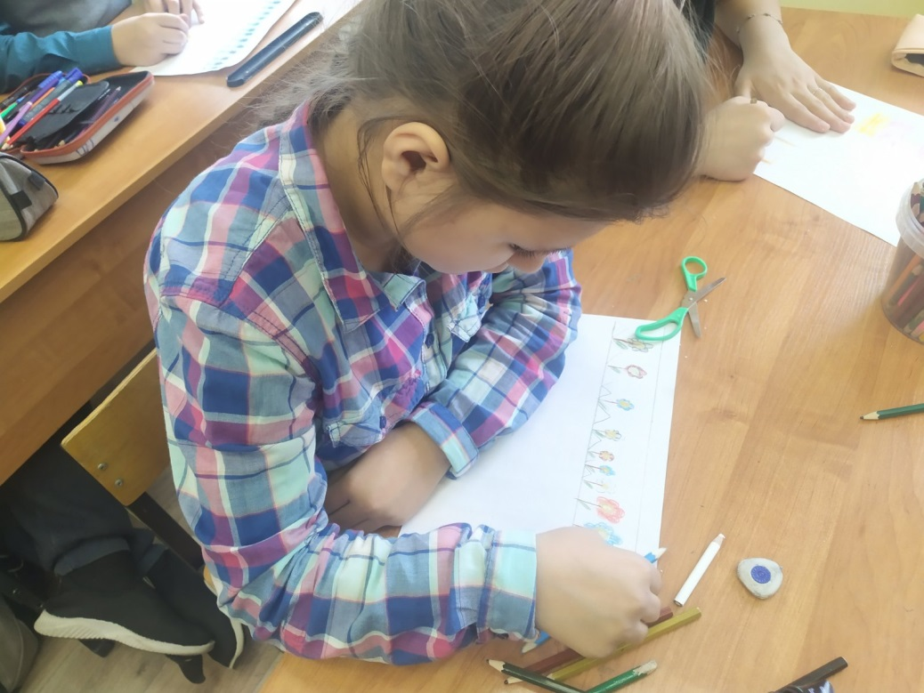
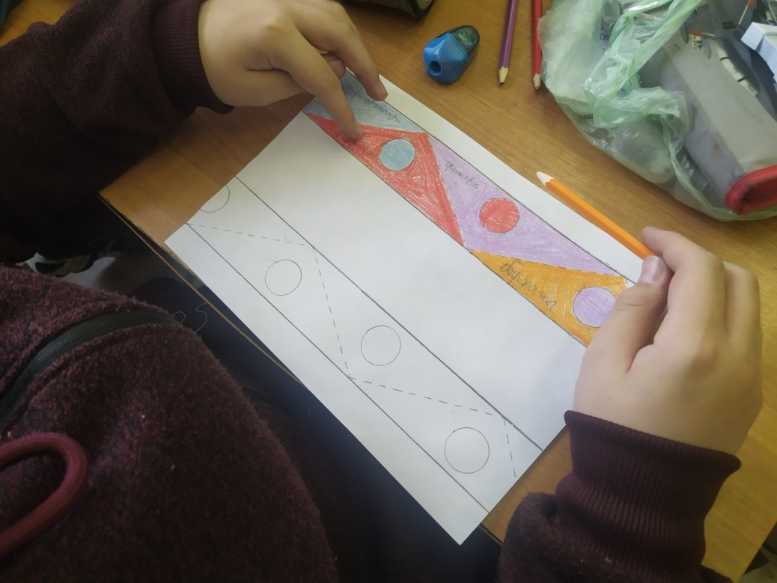

Slide 13
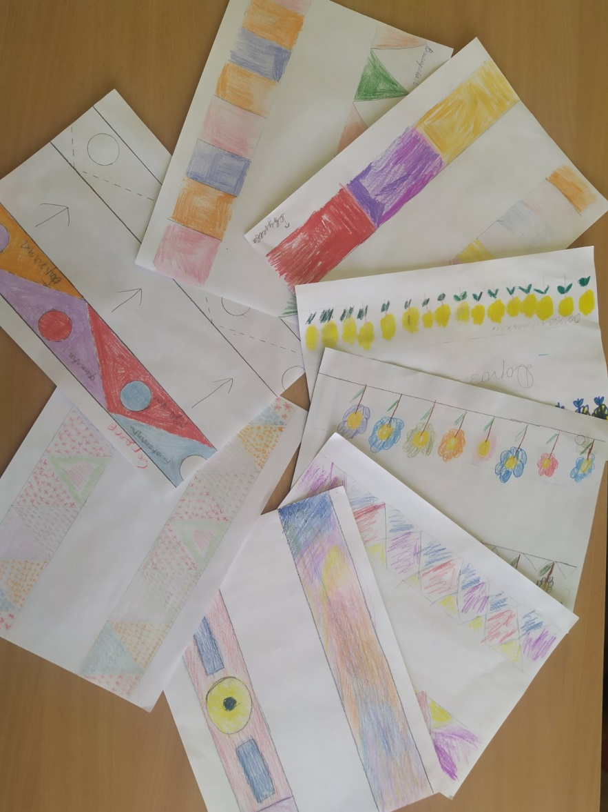

Slide 14
Этапы проекта
Практический этап
Посев однолетников и уход за рассадой
Перекопка участка по периметру клумбы;
Разбивка клумбы на участки и высадка растений;
Уход за растениями.

Slide 16
Правила работы и техника безопасности на приусадебном участке
Во время работы на приусадебном участке необходимо соблюдать правила безопасного труда и техники безопасности:
1. Будь осторожен при работе с лопатой и граблями. Опасными являются острые части рабочих инструментов.
2. Необходимо работать в перчатках. На голове – косынка или кепка.
3. Обувь должна быть удобной и непромокаемой.
4. Нельзя пить воду, предназначенную для полива растений.
5. Нельзя пробовать на вкус семена, листья и стебли растений.
6. При получении травмы (укол, порез, заноза) обратиться к учителю за первой помощью.

Slide 18
Финансирование проекта
Благодарим родителей учащихся 6 «а» класса:
Акинфиеву О.В., Жернакову Я.Н.,
Хомякову Е.П., Гордееву Ю.А.

Slide 19
Самооценка полученных результатов
На наш взгляд, дизайн – проект по созданию школьной клумбы вполне реалистичен, так как не требует изменений площади и рельефа, а так же других вмешательств.
Мы считаем, что результат - оправдает ожидания!

Slide 20

Цветы, как люди, на добро щедры,
И щедро нежность людям отдавая,
Они цветут сердца отогревая,
Как маленькие теплые костры.
СПАСИБО ЗА ВНИМАНИЕ!

